Slide 1
ДНЕВНИК ВЫПОЛНЕНИЯ СПОРТИВНЫХ ЗАДАЧ
Автор: Тимошин Борислав Игоревич
ГБОУ Школа №1507

Slide 2
Проблема
У спортсменов возникает потребность использования платформы, в которой удобно вести учет результатов тренировок, в которой можно комментировать, хранить результаты, чтобы в дальнейшем проводить их анализ, а также отправить тренеру (для получения советов) или похвастаться знакомым в соц. сетях.
Для отслеживания прогресса в тренировках за данный промежуток времени появляется необходимость наглядно проанализировать результаты с помощью графика.

Slide 3
Цель работы:
Создать дневник, в котором удобно вести учёт результатов для поставленных спортивных задач с возможностью комментирования, перемещаться между задачами, просматривать график, созданный на основе результатов, скачивать таблицу с результатами.
Задачи:
Продумать макет приложения и как с этим будет работать пользователь
Создать дизайн приложения
Написать программный код для управления приложением.

Slide 4
Этапы выполнения работы
Создание макета (скелета) приложения
Добавление дизайна
Подключение авторизации пользователя
Построение основного функционала: создание/удаление спортивной задачи, создание таблицы с результатами, добавление/удаление записи таблицы
Просмотр или скачивание графика, созданного на основе результатов в таблице
Скачивание таблицы с результатами

Slide 5
Использованные технологии
Python: язык программирования
QtDesigner: создание дизайна
Основные библиотеки и модули:
PyQt5: создание графического приложения
Sqlite3: хранение информации (база данных)
Matplotlib: для построения графика
Datetime: для работы со временем

Slide 6
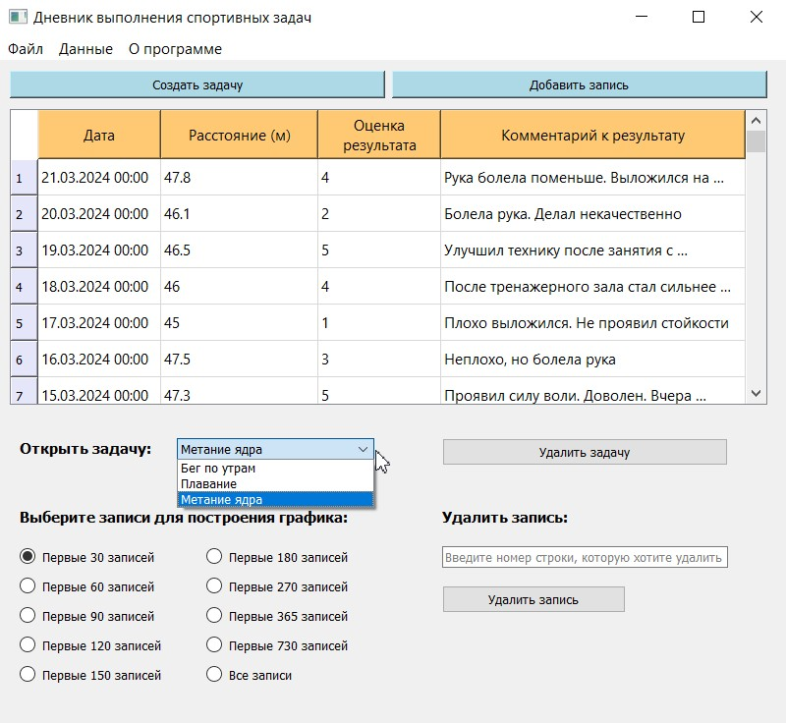
Основное окно
Составляющие главного окна: создание задания, перемещение между заданиями, показ таблицы с результатами, занесение в таблицу результатов заданий (дата, результат, оценка, комментарий) и их удаление. Результаты в таблице отсортированы по дате. Также есть возможность:
Скачать таблицу с результатами в формате .xlsx, .csv. Файл -> Скачать таблицу
Посмотреть или скачать график с результатами. Для этого надо выбрать сколько записей (результатов) будет в графике. По умолчанию – первые 30 записей.
Удалить задачу, если появилась необходимость.
Удалить запись (результат) из таблицы по номеру строки в таблице.

Slide 7
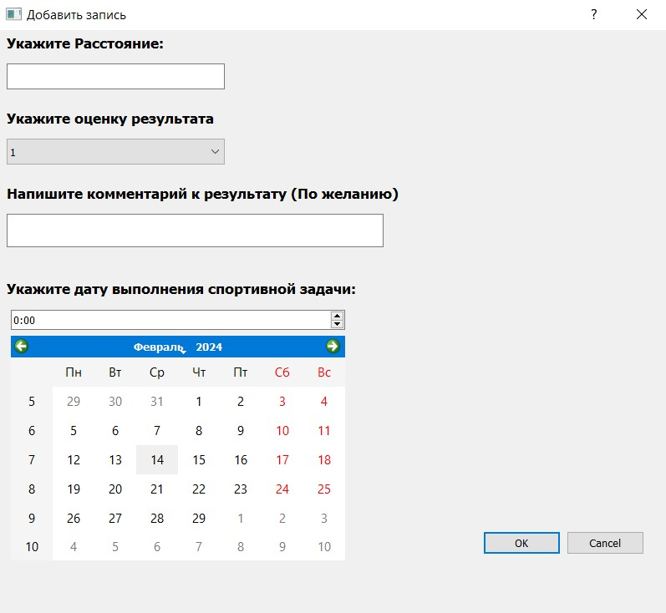
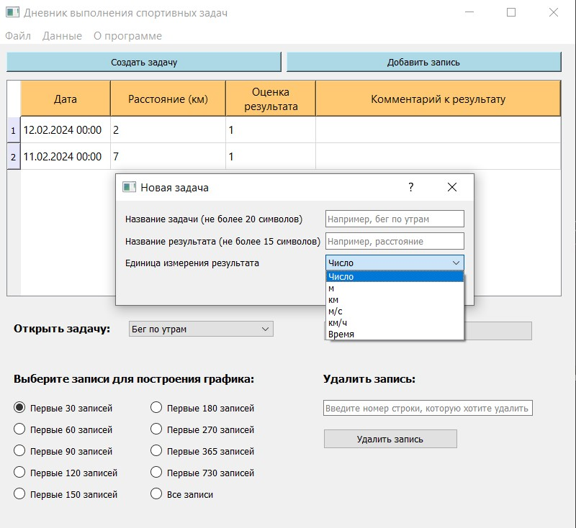
Примеры создания задания и записи результата в таблицу

Slide 8
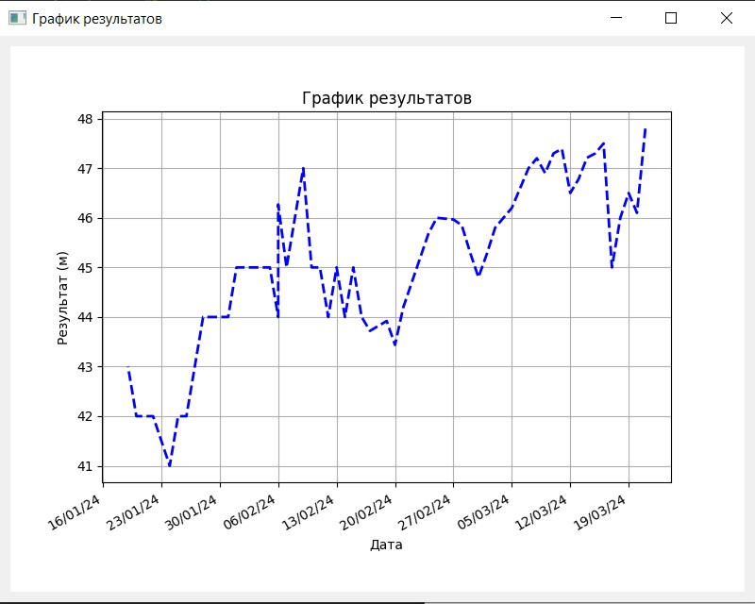
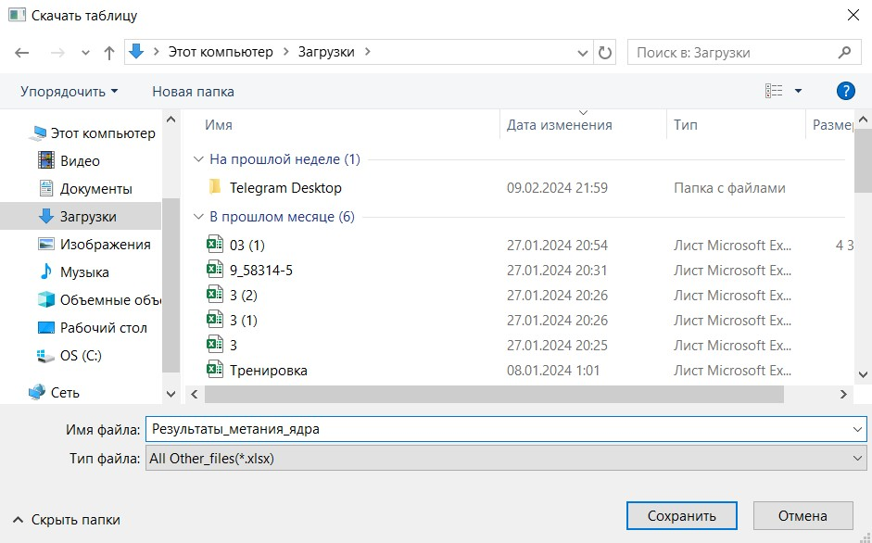
Пример графика и скачивания таблицы с результатами

Slide 9
Развитие проектной работы
Добавить просмотр минимального, максимального и среднего результатов в таблице.
Добавить поиск данных в таблице
Сделать возможность давать советы по улучшению спортивных результатов, анализируя комментарии во время улучшения показателей, и предотвращать ухудшение результатов, анализируя комментарии во время падения формы.

Slide 10
Код программы доступен по ссылке:
https://github.com/BorislavTimoshin/TaskCompletionDiary

